Slide 1
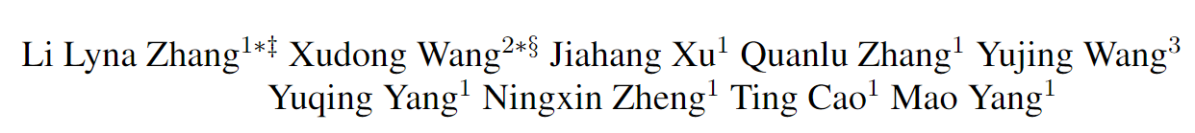
SpaceEvo: Hardware-Friendly Search Space
Design for Efficient INT8 Inference
ICCV’23
From Microsoft Research Asia
Notes:
大家好，今天我要分享的是ICCV23的一篇文章，上周有考试所以这次准备的比较匆忙，选了一篇AI的文章。后面我标题是SpaceEv Hardware-Friendly search space design for efficient int8 inference
这篇文章的主要目的是根据不同的设备硬件特性，为其构建专属的INT8量化搜索空间，从而通过NAS搜索出一个最佳的量化模型。经过实验，SpaceEvo搜索空间下的搜索出来的模型比SOTA精度提高了10%，并实现了2.5倍的Speedup
这篇文章的作者来自微软亚洲研究院，这个文章的一作也是nn-meter那篇文章的一作。

Slide 2
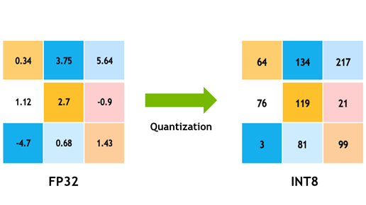
Introduction
INT8 quantization：compressing models by reducing the number of bits required to represent weights or activations
Speed up
Reduce the computations and the inference time
Notes:
先介绍一些背景。
量化我们都非常熟悉了，它的目的是通过压缩模型的权重表示的bit数来减少计算和推理的延迟，在一些资源受限的设备上经常使用。
常见的一种量化方法就是将FP32转化为INT表示来获得计算的加速。

Slide 3
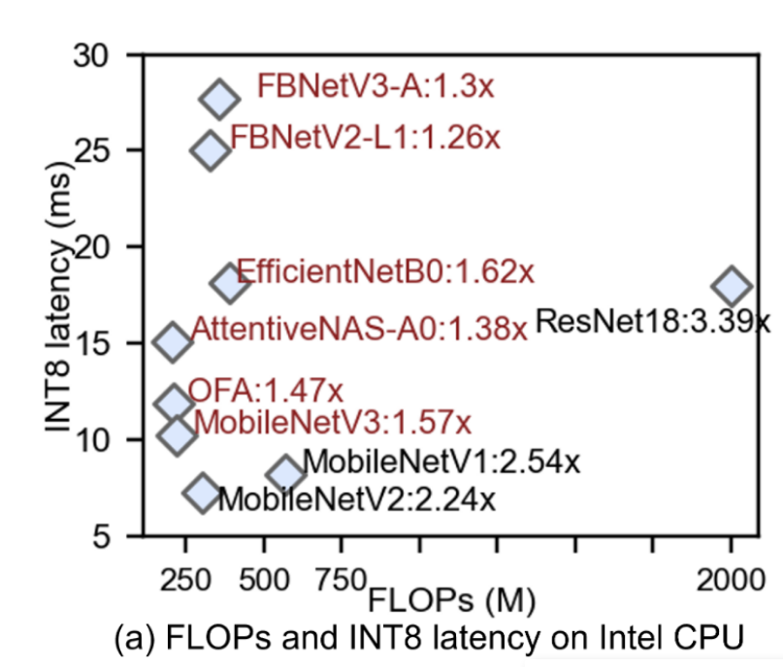
Introduction
INT8 quantization only achieve only marginal speedup
Traditional quantization methods focus on minimizing accuracy loss for a given pre-trained model, but ignore the real-world inference efficiency.
Less than 2x speedup
Still high latency !
Difficult to deploy on latency-critical scenarios
Notes:
但是，传统的量化方法能够实现的加速效果非常有限，它们主要关注目标是将accuracy的loss降到最小，而不是尽可能地减小模型推理的延迟。
【实验基于intel cpu 并不常见】
通过下面这张图我们可以看到，，标红的这些模型实现的加速都小于2x，平均在1.5倍左右，这导致它们量化后的模型仍然后很大的计算延迟
在一些对延迟要求非常苛刻的情况下，这些量化后的模型难以部署在设备上。

Slide 4
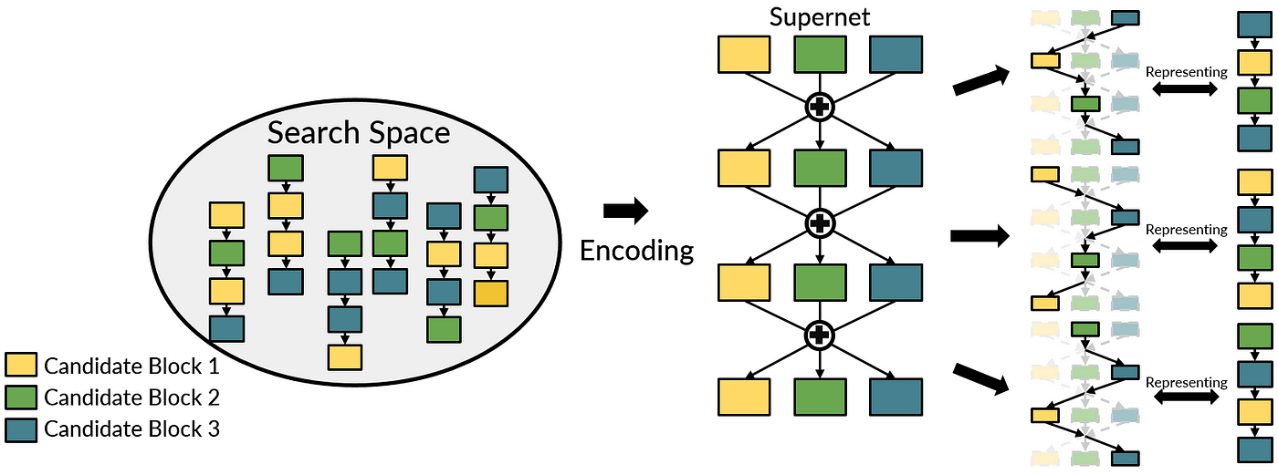
Introduction
Neural Architecture Search (NAS) is a powerful tool for automating efficient quantized model design.
Two-stage paradigm (one shot NAS)
step1: trains a weight-shared quantized supernet
step2: uses typical search algorithms to find subnets with best quantized accuracy under different FLOPs constraints
poor performance !
Reason: prior art search spaces cannot be well applied to quantization on diverse devices
Current search space limit NAS to find better quantized models for edge devices.
Notes:
相比于传统量化方法，通过神经架构搜索（nas）我们可以自动搜索出一个更好的量化模型，我们在搜索过程中设置latency显示，从而得到能够指定延迟下的模型。
目前现有的构建量化模型的nas中，通常都是采用one-shot的方式，第一步是在指定的搜索空间下训练出一个supernet，之后再利用搜索算法在supernet中进行搜索，得到一个最佳量化精度的subnet作为nas的搜索结果。
但是这种方法搜索出来的模型表现仍然一般，在一些严格的延迟要求下，其搜索出的模型精度往往较低。
这主要是因为这些nas中设置的搜索空间并不能根据不同的硬件特性搜索出针对不同设备的一个最佳的模型。
换句话说，这种nas对于不同设备的搜索空间是一致的，并没有在搜索的过程中融入硬件特性。

Slide 5
Introduction
Question:
Can we design a hardware-friendly search space, allowing NAS to discover better models that meet the low INT8 latency and accuracy requirements ?
Notes:
所以我们的问题就是，我们能不能设计出一个针对不同硬件 hardware-friendly 的search space 从而让NAS能够在一定的限制下搜索出一个更好的模型。

Slide 6
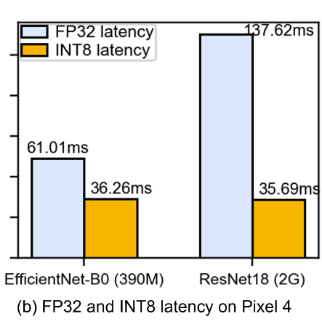
On-device Quantization Efficiency Analysis
What factors lead to current NAS search space quantization unfriendly issue?
Observation 1: FP32 latency and FLOPs are not good indicators of INT8 latency
A common belief is that model with lower FLOPs or FP32 latency leads to less INT8 latency
Neither of them is a good indicator of INT8 latency
Notes:
我们构建搜索空间时不能仅仅考虑原有模型再FP32精度下的FLOPS和latency
为了构建这个搜索空间，我们受限分析on-device的量化效率，看看是哪些因素导致了现有nas seach方法中的 quantizatin unfriendly
作者的第一个观察是，fp32的延迟和flops并不能很好地反应int8的延迟。一种常见的想法是，如果这个模型在fp32上的延迟和flops低，那么在int8情况下的延迟同样很低。但是实施上并不是这样的。
通过左边这张图我们可以看到，针对efficientnet 和 resnet这两个模型，尽管resnet的latency和flops都要比efficientnet大，但是量化后，resnet18的延迟都更小。
所以说fp32的latency和flops都不是很好的indicator.

Slide 7
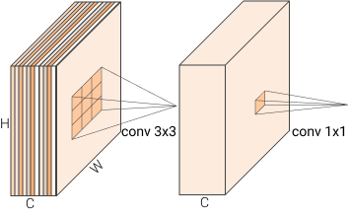
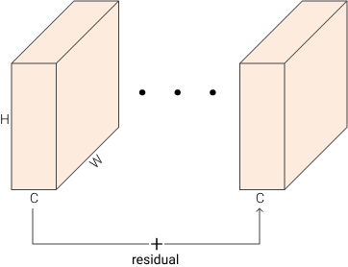
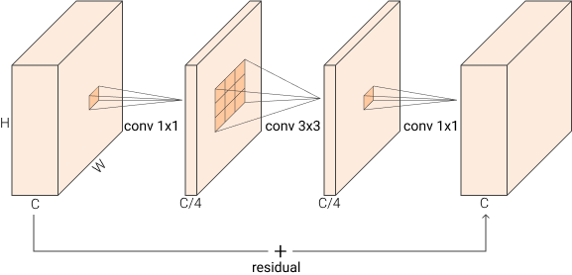
On-device Quantization Efficiency Analysis
What factors lead to current NAS search space quantization unfriendly issue?
Observation 2: The choices of operators' types and configurations greatly impact the INT8 latency
The search space comprises a sequence of blocks.
The block type varys and is allowed to search from a range of hyperparameter configurations
eg. kernel size, expansion ratio, channel width and depth...
residual
residual bottleneck
MBConv
Notes:
观察2：算子的类型以及它的configuration能够显著地影响int8的latency
在进行搜索的过程中，搜索空间通常都是由一些block构成的，常见的block包括卷积模块 mbconv等等
卷积块的类型有很多，并且每一个卷积块在搜索的过程中有不同的超参数设置，包括：kerne size, expansion ratio 等等。

Slide 8
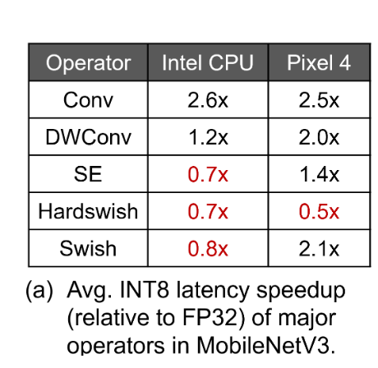
On-device Quantization Efficiency Analysis
What factors lead to current NAS search space quantization unfriendly issue?
Observation 2: The choices of operators' types and configurations greatly impact the INT8 latency
Many block type and configuration choices in current search spaces unexpectedly slow down the INT8 latency !
Some lightweight operators become slower because of the data transformation between INT32 and INT8
Notes:
作者通过实验发现，一些block type和 configuration 可能会出人意料地让int8推理的延迟更大
如下面这张图所示，对于一些轻量化的算子，如 se hardswish swish，在量化之后，其计算延迟甚至比fp32更大。
这主要是因为量化带来了额外的计算开销，如fp32和int8之间的转换开销，这些开销就可能抵消量化所带来的性能增益。

Slide 9
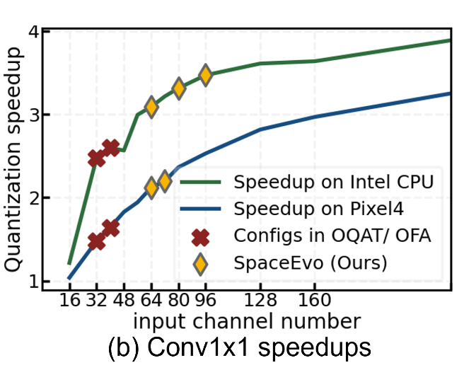
On-device Quantization Efficiency Analysis
What factors lead to current NAS search space quantization unfriendly issue?
Observation 2: The choices of operators' types and configurations greatly impact the INT8 latency
The configuration choices also determine the quantization efficiency
Small channel widths in OFA search space cannot benefit well from quantization
SpaceEvo can automatically design a search space with larger channel widths for better efficiency
Notes:
除了blcok type会影响量化的效率外，configuration的选择同样也会影响量化的效率。
在搜索过程中，我们通常会搜索不同的通道数，如果搜索空间设置的通道搜索范围过小，我们就难以在该范围下找到一个最好的量化模型。
如下面这张图琐事，ofa search中，由于搜索空间并没有和硬件适配，它不能得到最好的一个加速效果，而只能在其搜索空间下找到一个近似的较优解。
相比之下，spaceevo就可以自动化搜索空间的设置，能够让nas能够找到最佳效率的输入输出通道数。

Slide 10
On-device Quantization Efficiency Analysis
What factors lead to current NAS search space quantization unfriendly issue?
Observation 3: Quantization-friendly settings are diverse and contradictory across devices
The quantization-friendly operators are different and can be contradictory on diverse devices.
Quantization speedups are highly dependent on the inference engines and hardware
Notes:
最后一个观察，不同设备之间的量化友好设置往往不同。
还是之前那张图，我们可以发现，在intelcpu 和 pixel 4 上的表现往往差距很大，甚至有可能完全相反。
如 swish在intel cpu上量化后变慢了，而在pixel 4上却可以实现接近2.1倍的加速。

Slide 11
On-device Quantization Efficiency Analysis
What factors lead to current NAS search space quantization unfriendly issue?
Observation 1: FP32 latency and FLOPs are not good indicators of INT8 latency
Observation 2: The choices of operators' types and configurations greatly impact the INT8 latency
Observation 3: Quantization-friendly settings are diverse and contradictory across devices
There is no single structure (block types in a model) that is optimal for quantization on all hardware
Design a specialized quantization-friendly search space for each hardware.
Each search space is tailored to the unique characteristics of the hardware and includes an optimal structure with elastic depths, widths, and kernel sizes.
Notes:
通过上面的这三个观察，我们发现 没有一种固定的模型结构是适用于所有的硬件设备的。
这个模型结构其实就是不同block类型的组合，但是由于不同设备间对量化友好的block算子类型不同，所以我们很难设置一种固定的模型结构。
因此，我们想针对每一个硬件为它构建定制化的量化友好的搜索空间。
每一个搜索空间都依据不同的硬件，并却包括可变的depth width kernel size等等。

Slide 12
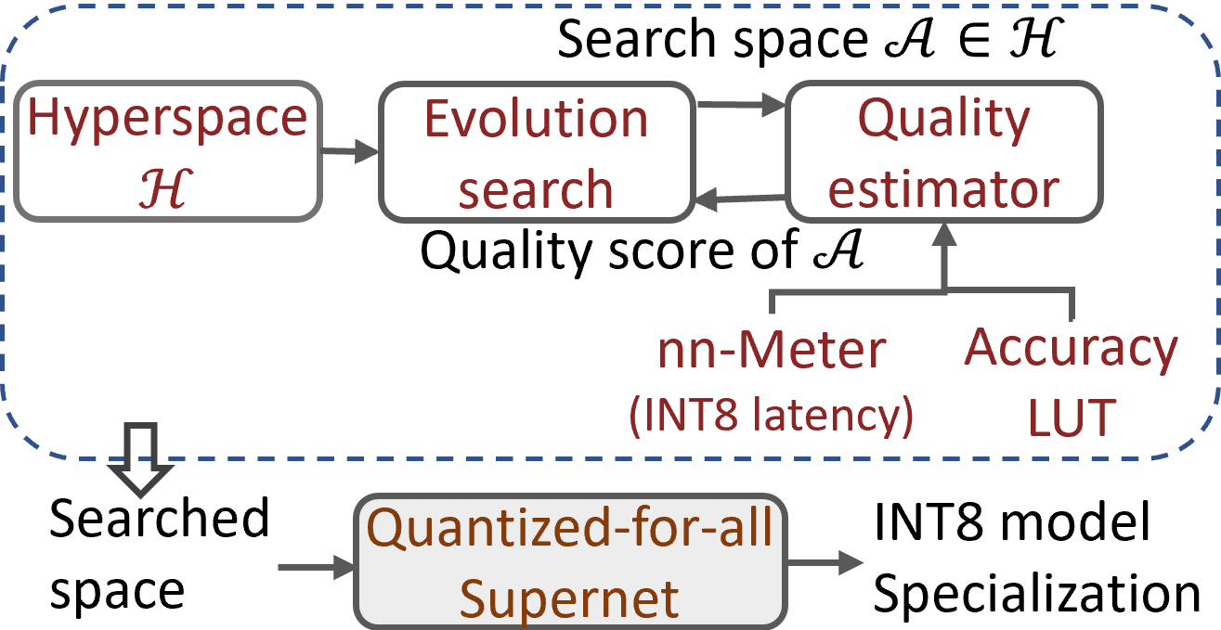
Methodology
Core design concept
Different from architecture search, where the goal is to find the single best model from the space
we aim to find the best search space from lots of all kinds of search spaces (hyperspace)
不同于神经网络搜索在一个搜索空间中找到最好的模型
我们的目标是在一个不同搜索空间组成的更大的搜索空间（hyperspace）中，找到最好的一个搜索空间作为量化模型NAS的搜索空间。
Notes:
接下来介绍一下它是如何为不同硬件构建不同的搜索空间的。
不同于神经网络搜索在一个搜索空间中找到最好的模型
我们的目标是在一个不同搜索空间组成的更大的搜索空间（hyperspace）中，找到最好的一个搜索空间作为量化模型NAS的搜索空间。
‘
如下面这张图所示，这个系统的输出是一个search sapce， 得到这个sapce之后再训练supernet找到最佳的量化模型。

Slide 13
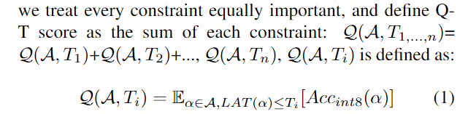
Methodology
Search Space Quality Score —— 如何评价hyperspace中的每一个search space的好坏？
Latency-aware space quality of Q-T score.
Treat a space with good quality if its best searched subnets achieve optimal quantized accuracy under latency constraints T.
如果说一个search space 中最好的那个subnet在延迟限制下达到了最佳的量化精度，那么我们认为这样一个search space 是好的
用Q-T Score 来描述一个search space 的好坏
α是搜索空间中最佳的subnet
Acc_int8(α)是top-1 quantized accuracy evaluated on ImageNet validation set
LAT(α)是量化后在目标设备上的延迟
Q-T Score就是在一定延迟限制下，获得最佳量化精度模型的数学期望，显然我们希望这个数学期望越大越好
Notes:
我们的目标本质上就是在一堆可能的搜索空间中找到一个最好的搜索空间。那么我们该如何评价hyperspace中的search space哪些是好的哪些是不好的呢？
在这里，作者引入了一个评价指标q-t score
如果说一个search space 中最好的那个subnet在延迟限制下达到了最佳的量化精度，那么我们认为这样一个search space 是好的
在这个式子中，α是搜索空间中最佳的subnet，Acc_int8(α) 是该submet在imagenet上的最佳精度。LAT(α)是量化后在目标设备上的延迟
Q-T Score就是在一定延迟限制下，获得最佳量化精度模型的数学期望，显然我们希望这个数学期望越大越好

Slide 14
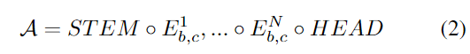
Methodology
Elastic Stage and Problem Formulation
a chainstructured search space
Each stage defines a range of configurations c (e.g., kernel size, channel width, depth) for a specific block type b, and allows NAS to find the optimal architecture settings.
Notes:
我们之前提到了hyperspace，这是一个搜索空间的空间，显然这个概念是非常抽闲且难以描述的。
为此，作者将这个hyperspace描述成链式的结构，它由stem elastic stage 以及head组成
stem是指卷积神经网络中的第一层，它负责将输入数据进行初步的特征提取。head是指网络的最后一层，它负责将经过多次卷积和池化的特征进行分类或回归
中间的elastic stge就是不同类型的block块，并且每一个block块都由不同的conguration构成。每一个elastic的block type和conguration都是可变的，所以我们的搜索空间就可以通过下面这个等式（2）来表示。

Slide 15
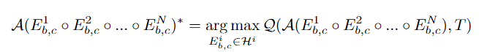
Methodology
Elastic Stage and Problem Formulation
Problem definition
Operator type b and configuration c are two crucial objectives when searching quantization-friendly search space.
The task of space search can be simplified to find a search space with optimal elastic stages
Notes:
有了这些定义，我们就将问题数学化为下面这个式子。
即我们想要在hyper的搜索空间中，找到一组最佳的elastic stage ebc，使得整个模型结构的qt score最大。其中 算子的类型b和算子的设置c是两个关键的变量

Slide 16
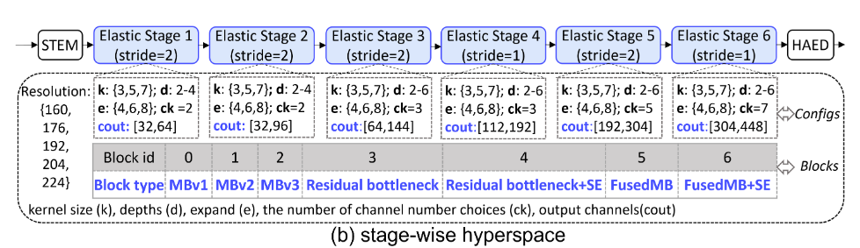
Methodology
Searching the Search Space
Hyperspace design
Search by two dimensions
- Block type b
- Output channel width cout
Hyperspace has 10^9 candidate search spaces!
A sampled search space is encoded by a sequential elastic stages.
Notes:
那么我们在hyperspace中就有两个搜索维度，第一个维度是block的type b 在这左边这张图中，包括七个不同类型的block type
第二个维度是outputchannel 在这里作者预先设置一个范围，在搜索的过程中，我们要在每一个elastic stage中选择一个它的子集
我们通过两个维度来搜索最佳的搜索空间。但是实际上，这个搜索空间还是非常大的。以左边这张图的搜索空间为例，它的搜索备选值超过10的九次方。这显然也是非常大。

Slide 17
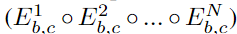
Methodology
Searching the Search Space
Evolutionary space search——aging evolution[1] 类似于遗传算法
我们首先随机初始化一组 P 个搜索空间，构成一个种群，其中每个采样空间被编码为
对每一个采样的搜索空间都使用 Q-T score快速评估
接下来进入mutation iterations
在每次迭代中，我们再从hyperspace中随机采样S个搜索空间，并选择得分最高的候选者作为parent
mutation: 通过分别改变parent的block type 和 widths以生成两个child搜索空间。
我们评估这两个搜索空间的Q-T分数，并将它们添加到当前种群中。
最古老的 2个space 被删除，然后重复迭代。
在所有迭代完成后，我们收集所有采样空间并选择Q-T分数最高的空间作为最终搜索空间。
[1](AAAI’19)Regularized Evolution for Image Classifier Architecture Search
Notes:
那么为了在这么大的一个hyperspace中找到最佳的一个搜索空间，它适用的放啊是aging evolution 和遗传算法很像。
这个算法也不是他自己想的，这个是aaai’19的一篇文章中提到的方法。
遗传算法有变异的过程，那么这个算法也有，下面就是进行mutation 的迭代

Slide 18
Evaluation
Setup
The INT8 latency constraints are {8, 10, 15, 20, 25} ms for Intel CPU and {15, 20, 25, 30, 35} ms for Pixel4.
For each device, we search 5k search spaces in total and return the one with highest Q-T score.
The population size P is 500 and sample size S is 125.
Notes:
最后是实验部分，它在两台设备上进行实验，一台是pixel，还有一台是Intel cpu
对于每一个设备搜索5000个space并且返回qtscore最大的那个搜索空间
aging evolution的p设置为500 s设置为125

Slide 19
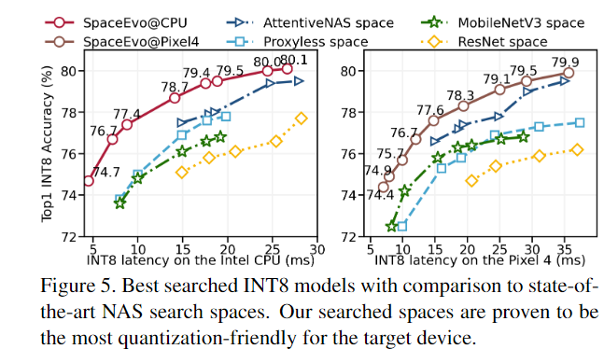
Evaluation
Comparison with SOTA search spaces.
Notes:
与sota的search space相比，通过下面这个图我们可以看到，在相同的延迟限制下，spaceevo具有更高的精度
在相同的精度下，sapceevo的延迟更低，提升效果还是非常明显的。

Slide 20
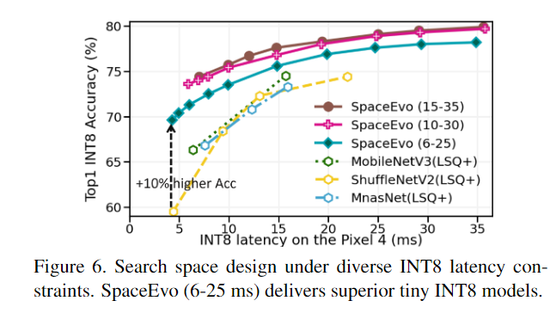
Evaluation
SpaceEvo under diverse latency constraints
Notes:
在不同的延迟限制下，spaceevo搜索得到得到模型比其他的的效果也要更好。

Slide 21
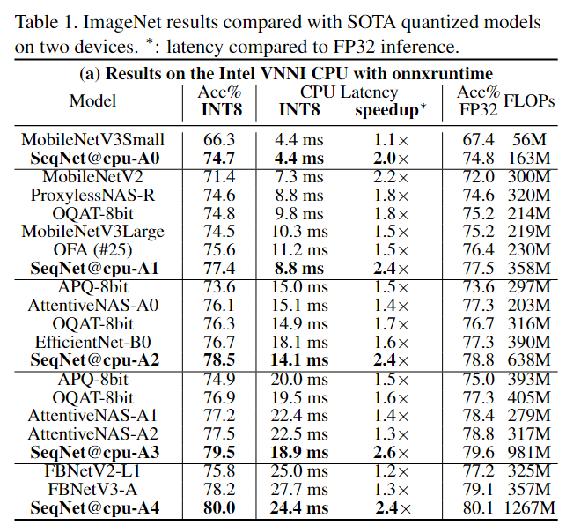
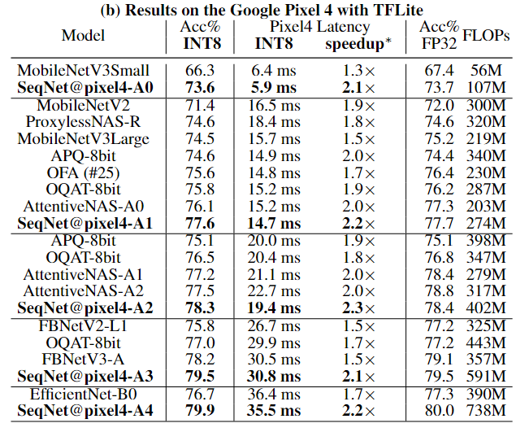
The Effectiveness of Discovered INT8 Models
Notes:
这些是与手工设置的模型相比，同样精度更好并且加速效果更优

Slide 22
Thoughts
Strength
automatically design a quantization-friendly space for target device, which delivers superior INT8 quantized models with SOTA efficiency on real-world edge devices.
the proposed quality score (Q-T score) is a good approximate metric of the search space quality.
Its potential extends to applications for other crucial deployment metrics, such as energy and memory consumption, enhancing the sustainability of edge computing solutions.
Weakness
Experiments are mostly done with two mobile CPUs. It is uncertain whether the on-device quantization efficiency analysis in this paper still holds for mobile GPUs and even mobile NPUs or not.
The Experiments devices are too few, which can not make the results or oberservation convincing.
Notes:
以上就是这篇文章的内容，这篇文章提出了一种根据不同设备硬件特性自动化设置搜索空间的方法，可以使得最后量化的模型能够有更高的精度和更少的延迟。
它提出了一个很好地能够评价不同搜索空间的指标qtscore
这个系统是可以扩展的，目前这个系统它是以量化的latecny作为限制，但是对于一些其他的指标如energt或者memory consumption都可以进行扩展。它给我们提供了一种新的思路。
然后是一些不足之处
1. 这篇文章的实验都是基于移动端的cpu的，在移动端gpu npu上的实验并没有提及，很难保证这篇文章的一些结论在gpu npu上也成立
2. 这篇文章的实验设备太少了，并且都是比较老的机器。这让它的实验结果有些方面很难让人信服。

Slide 23
Thank You !
Ye Wan 2023.11.20

